Slide 1
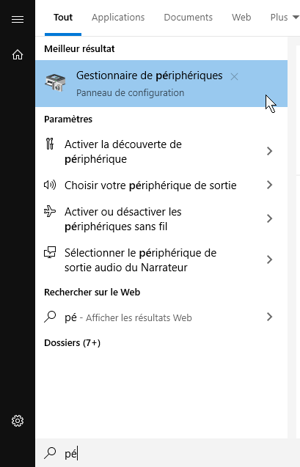
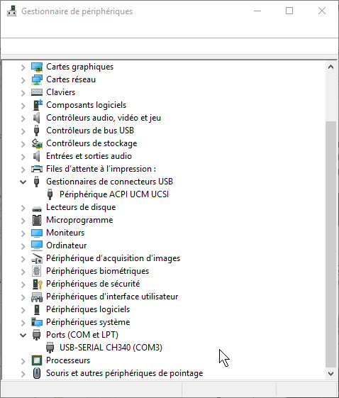
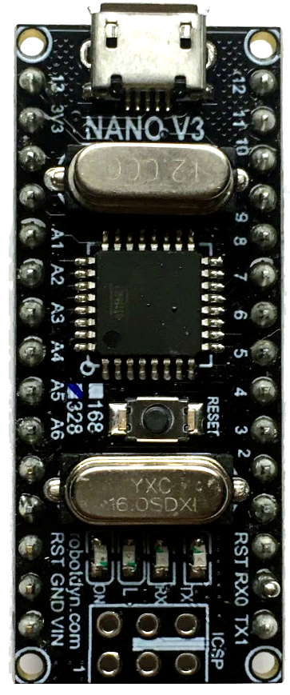
IDENTIFIER LE PORT DE LA CARTE DANS WINDOWS
Brancher l’Arduino à l’ordinateur
Ouvrir le gestionnaire de péripéhiques
Trouver le périphérique

Slide 2
INSTALLER LE PILOTE ARDUINO NANO (SEULEMENT SI NÉCESSAIRE) : https://learn.sparkfun.com/tutorials/how-to-install-ch340-drivers/all

Slide 3
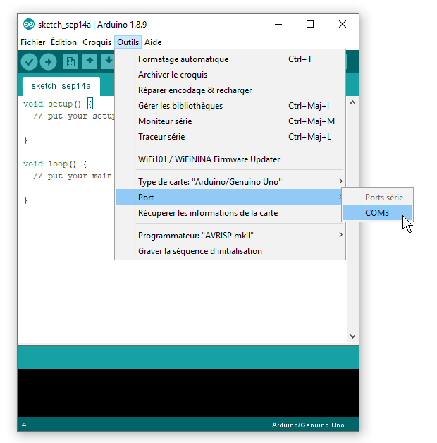
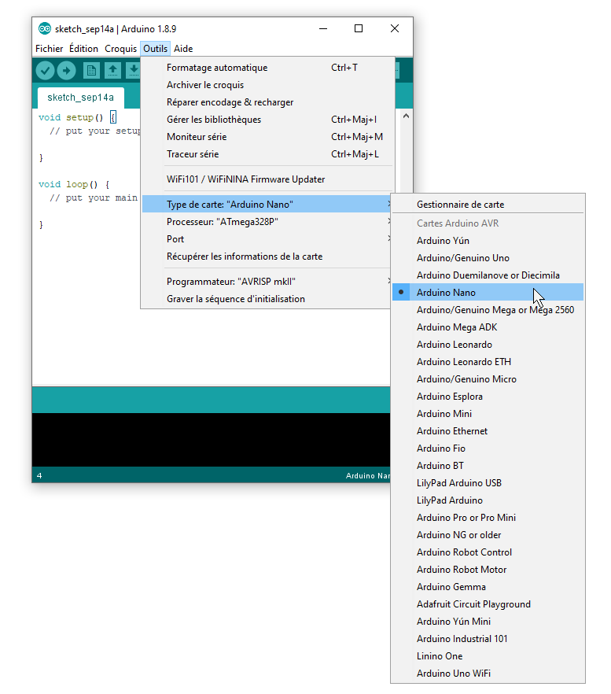
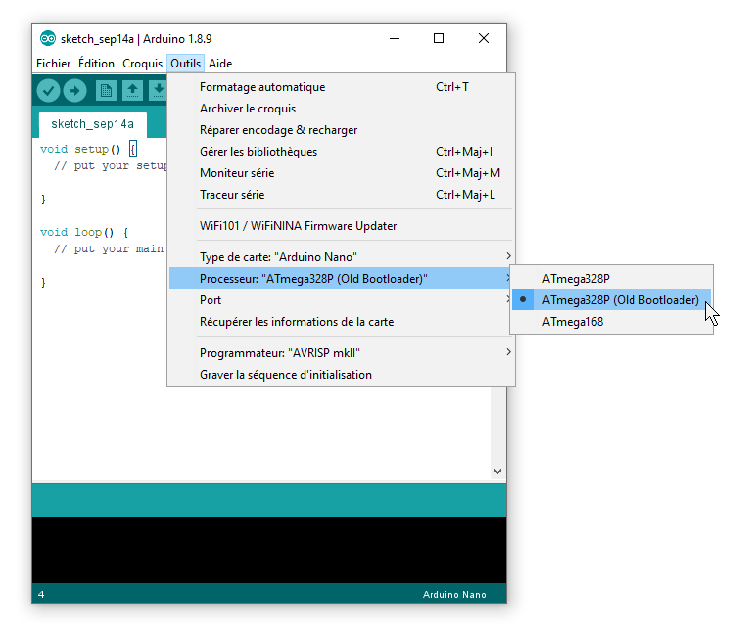
CONFIGURER ARDUINO
Brancher la carte à l’ordinateur et choisir le port déterminé à l’étape précédente
Choisir le modèle de carte «Arduino Nano»
Choisir le vieux Bootloader

